Slide 1

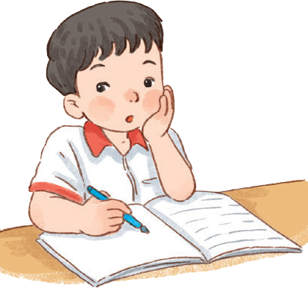
BÀI 65
Ôn tập và kể chuyện:
Lửa, mưa và con hổ hung hăng

Slide 2



Slide 3


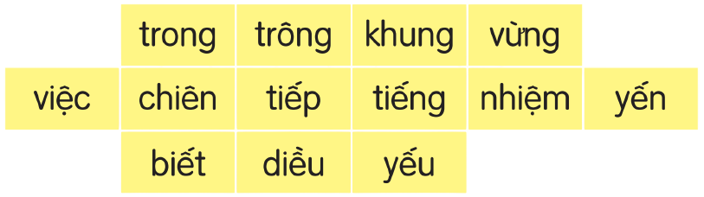
B
Notes:
Click vào từng chữ thường để bật âm thanh đọc chữ đó
Chữ hoa không làm vì nặng, khó chạy slide

Slide 4


xung phong
hiểu biết
yên tĩnh
xanh biếc
yêu mến
tiếng trống
trùng diệp
khiêm tốn
khu rừng
rong biển

Slide 5
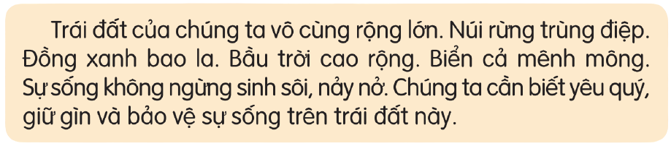


Slide 6


Slide 7
Cánh diều chao liệng trên bầu trời.

Slide 8

Notes:
Chưa có hiệu ứng

Slide 9
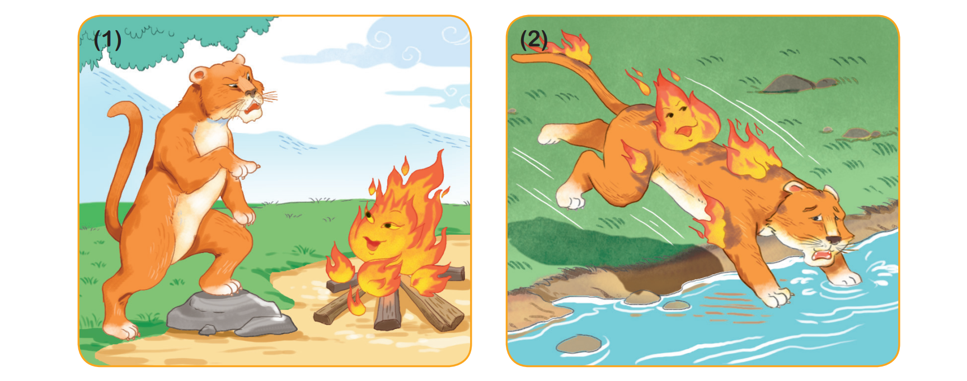
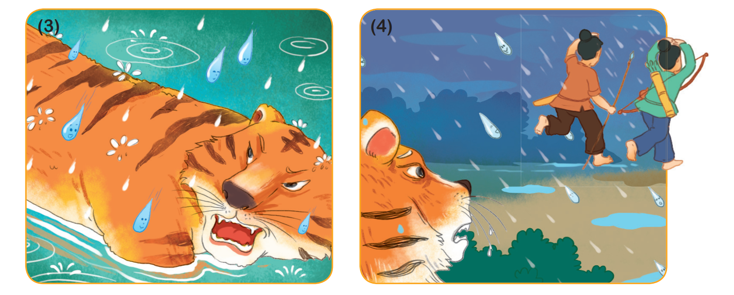
Lửa, mưa và con hổ hung hăng

Slide 10
Gặp “con vật lạ”, hổ làm gì?
Notes:
Chưa có hiệu ứng

Slide 11
Vì sao hổ bị xém lông?

Slide 12
Hổ tưởng mưa làm gì?

Slide 13
Thoát nạn, hổ thế nào?

Slide 14
Lửa, mưa và con hổ hung hăng

Slide 15


CỦNG CỐ
BÀI HỌC

